Slide 1

并发冲突处理策略研究
——作者：李斌

Slide 2
并发冲突处理策略研究
问题域
解决方案域
应用域
结论
CONTENT
目录

Slide 3

第一章：问题域
2013 PPT模板

Slide 4
问题域
并发场景
只有在共享数据可以修改的情况下，并发问题才会出现
写写并发
读写并发

Slide 5
问题域
并发影响
正确性
  更新丢失（Lost Upate）
  幻读（Phantom Read）
  非重复读（Nonrepeatable Rread）
  脏读（Dirty Read）
并发效率

Slide 6
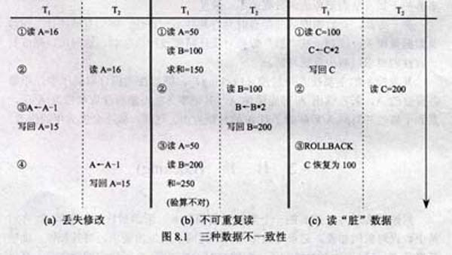
问题域
更新丢失（Lost Upate）：当系统允许两个事务同时更新同一数据时，发生更新丢失。
不可重复读（Nonrepeatable Rread）：同一事务多次查询数据时，发现之前读取的数据已被其他提交事务修改或删除，此时发生非重复读。
(A transaction rereads data it has previously read and finds that another committed transaction has modified or deleted the data. )
脏读（Dirty Read）：当一个事务读取另一个事务尚未提交的修改时，产生脏读。

Slide 7
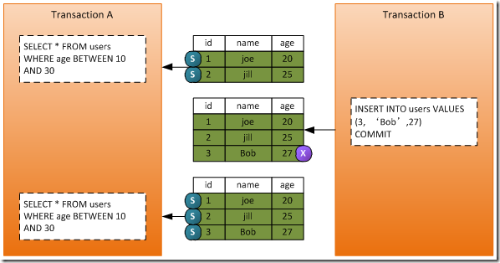
问题域
幻读（Phantom Read）：同一事务多次查询数据时，由于其他提交事务所做的插入操作，每次返回不同的结果集，此时发生幻读。
(A transaction reexecutes a query returning a set of rows that satisfies a search condition and finds that another committed transaction has inserted additional rows that satisfy the condition. )

Slide 8
第二章：解决方案域
2013 PPT模板

Slide 9
解决方案域--处理策略
避免冲突
识别不变性
隔离
  隔离数据：在并行任务设计上可以通过适当的策略，保证任务与任务之间不存在共享资源,如分区
  共享数据，但隔离操作
    业务手段
      比如通过合理的时间调度，避开共享资源的存取冲突
      统一触发途径：当一个数据可能会被多个触发点或多个业务涉及到，就有并发问题产生的隐患，因此可以通过前期架构和业务设计，尽量统一触发途径，触发途径少了一是减少并发的可能，也有利于对于并发问题的分析和判断。
    技术手段
      串行化操作
      异步消息交换

Slide 10
解决方案域--处理策略
允许冲突
最先提交生效
最晚提交生效
自动合并冲突更新
保留冲突的多个版本，交由用户手动合并冲突更新

Slide 11
解决方案域--处理策略
阻止冲突
乐观并发策略（Optimistic Concurrency）：又称开放式并发或乐观锁，是一种后验性的机制，它假设多用户并发的事务在处理时不会彼此互相影响，各事务能够在不产生锁的情况下处理各自影响的那部分数据，因而读写不会相互阻塞。提交时检查冲突，如果其他事务有更新的话，正在提交的事务会进行回滚重试（重新读取，重新计算并提交事务）。能更好地适应对读的响应速度和并发性要求高的场景。适用于更新频繁但对读的响应速度又要求很高的场景，读远多于写的场景，写不会阻塞读。但写操作冲突频繁的场景下，表现可能不会好，因为频繁retry，性能反而被极度拉低。乐观并发控制多数用于数据竞争（data race）不大、冲突较少的环境中，这种环境中，偶尔回滚事务的成本会低于读取数据时锁定数据的成本，因此可以获得比其他并发控制方法更高的吞吐量。
  MVCC：基于多版本并发控制（MultiversionConcurrencyControl，MVCC）思想的无锁事务机，如基于CAS（Compare-and-swap）思想的有条件更新（ConditionalUpdate），普通的update参数只包含了一个keyValueSet’，Conditional Update在此基础上加上了一组更新条件conditionSet { … data[keyx]=valuex, … }，即只有在D满足更新条件的情况下才将数据更新为keyValueSet’；否则，返回错误信息。
    版本号：为了避免condition太大所带来的性能问题，可以为每条数据项增加一个int型的版本号字段，由D维护该版本号，每次数据有更新就增加版本号；L在进行Conditional Update时，通过版本号取代具体的值。
    时间戳：事务将数据读入缓存，这时系统会给事务分派一个时间戳。

Slide 12
解决方案域--处理策略
预防冲突
悲观并发策略：
又称封闭式并发，是一种预防性的机制，为数据处理的安全提供了保证，但读写会相互阻塞，当锁定粒度较大，时间较长时并发性能就不会太好。
选择锁类型很关键，在选择合适的锁类型时，应考虑到尽量增加系统的并发度，满足业务需求和减小编码的复杂度
主要用于数据争用激烈的环境中，以及发生并发冲突时用锁保护数据的成本低于回滚事务的成本的环境中。

Slide 13
解决方案域--策略决策依据
冲突的严重性
冲突的频率

Slide 14
第三章：应用域
2013 PPT模板

Slide 15
应用域
应用
协同编辑
  预防控制，锁机制，同时只允许一个人修改
  自动合并冲突更新
多屏应用：evernote、网盘
  保留冲突的多个版本，交由用户手动合并冲突更新

Slide 16
应用域
数据库
  乐观锁：Optimistic Concurrency Control，缩写“OCC”
  悲观锁：Pessimistic Concurrency Control，缩写“PCC”
  数据库隔离级别：对事务并发控制的等级
    读未提交read uncommitted
    读已提交read committed
    可重复读(幻读)repeatable read
    可串行化Serializable

Slide 17
应用域
存储系统
  本地文件系统、基于单一元数据服务模型的分布式存储系统：悲观锁控制
  基于分布式元数据服务模型的分布式存储系统：
    多版本乐观并发策略
    最晚提交生效，直接覆盖
数据结构
  高并发数据结构

Slide 18
第四章：结论
2013 PPT模板

Slide 19
结论
  从多种角度综合思考分析最合适的解决方案：避免？允许？阻止？预防？
  权衡正确性与并发性：评估并发冲突的影响，以尽量增加并发性为前提，在错误和性能之间取得折中。
  当必须要解决并发冲突时，在选择合适的解决方案时，冲突的频率也是很重要的参考因素之一。

Slide 20
联系方式：
地 址：上海市联航路 1188 号浦江智谷 8 号楼 2 层 A 座
邮 编：201112
咨询热线：021-5422 2601
服务热线：400-880-1569
传 真：021-54222601-8800
客服邮箱：support@eisoo.com
THE END
－－－－－－－－－－－－－－－－
2013 PPT模板

